Slide 1

Софтуерен университет
Качествено образование, професия и работа за хиляди млади хора
Светлин Наков
Вдъхновител
Software University
www.softuni.bg

Slide 2

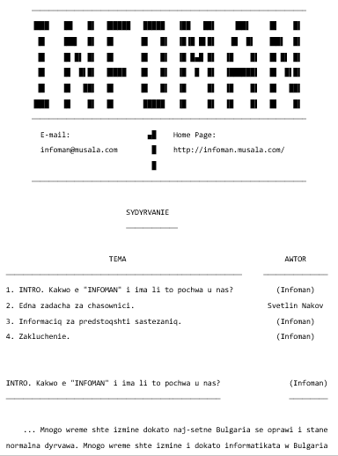




Светлин Наков
10+ години състезател по програмиране
4 медала от международни олимпиади
15+ години преподавателски опит, PhD
Автор на 8 книги за програмиране
Президентска награда "Джон Атанасов"
Основател на Национална академия по разработка на софтуер, вдъхновител и двигател на Софтуерната академия на Телерик, съосновател на СофтУни

Slide 3
Имате въпроси?
sli.do #wp-teachers

Slide 4







СофтУни
Качествено дигитално образование за хиляди млади хора

Slide 5
Направления в СофтУни
Софтуерно инженерство
(интензивна 2-годишна програма)
Отворена програма
(хардуер, UX, алгоритми и други)

Slide 6



Направления в СофтУни
Дизайн и крейтив
(11-месечна програма)
Дигитален маркетинг
(7-месечна програма)
Програмиране за деца
(учене чрез игра за 1-6 клас)

Slide 7


Направления в СофтУни
Частна гимназия за дигитални умения
(приложно програмиране, графичен дизайн, дигитален маркетинг)
Фондация "Софтуерен университет"
(безплатни обучения, книги, учебно съдържание)

Slide 8

Добре дошли в СофтУни
Програма "Софтуерен университет" @ СофтУни
Качествено образование, професия и работа за софтуерни инженери
20+ практически курса, 20+ изпита, 15+ проекта → ~ 2 години
Бакалавърска диплома: 2 години @ СофтУни + 1-2 години в университет-партньор
Присъствено и онлайн обучение
Работа – кариерен център (5.00+ резултат)
Безплатен старт – всеки месец нов курс

Slide 9
Учебен план
Безплатен
входящ модул
Programming Basics
Програмиране за начинаещи
2 месецa
4 месеца
Ориентационен
модул
Tech Module
Избор на професия
Основни модули
за професии
Професионални модули
8-24 месеца

Slide 10
Професии @ СофтУни
Java
Fund.
Java
DB
Java
Web
JS Core
C#
Fund.
C#
DB
C#
Web
JS Core
Programming Basics
Tech Module
Web
Basics
JS Core
JS Web
PHP
Web
Web
Basics
JS Core
https://softuni.bg/curriculum
https://softuni.bg/trainings/courses

Slide 11
Дипломи и сертификати
Диплома за професия от СофтУни
JavaScript Developer: 80+ кредита
PHP Developer: 80+ кредита
C# Web Developer: 150+ кредита
Java Web Developer: 150+ кредита
Диплома за висше образование (бакалавърска степен)
От университети-партньори (МТМ колеж, ВСУ, БСУ, ВУТП)
2 години @ СофтУни + 1-2 години @ университет-партньор
Всеки курс в СофтУни дава няколко кредита
(зависи от трудността, обхвата на курса и
от оценката накрая)

Slide 12
Работа за завършилите
СофтУни помага на студентите да започнат работа
Договори с 70+ ИТ фирми за наемане на студенти от СофтУни
Най-силните студенти имат възможност за стаж в СофтУни
Топ студентите избират между много работодатели
Не обещаваме работа за студентите със слаби резултати
Кариерен център
Търси работа на всички със среден успех 5.00+

Slide 13
https://www.softuni.bg/about

Slide 14






SoftUni Diamond Partners

Slide 15






SoftUni Diamond Partners

Slide 16




Trainings @ Software University (SoftUni)
Software University – High-Quality Education, Profession and Job for Software Developers
softuni.bg
Software University Foundation
http://softuni.foundation/
Software University @ Facebook
facebook.com/SoftwareUniversity
Software University Forums
forum.softuni.bg

